Slide 1
Подходы к систематизации и распространению успешных практик развития образования (о новом проекте Института образования НИУ-ВШЭ по сбору, систематизации и распространению успешных практик развития образования)
С.И.Заир-Бек, вед.эксперт
Институт образования НИУ-ВШЭ

Slide 2
Зачем нужны лучшие практики?
Главный принцип: взять самое лучшее и сделать своим
Собирать все практики и трансформировать в свою экономику
Действовать быстро, аккуратно копируя, улучшать
среднегодовой темп роста ВВП – 8% (1 место в мире)
Объем промышленного и с/х производства – 11,4% от мирового (2 место в мире)
16 первых мест в промышленных и 12 – в сельскохозяйтвенных отраслях
1 место в мире по экспорту
7 университетов Китая в ТОП 200 лучших университетов мира (Россия – 1 университет)
3 место в мире по числу иностранных студентов (после США и Великобритании)
Китайские студенты – большинство иностранных студентов во всех странах-лидерах по иностранным студентам (США, Великобритания, Австралия)
PISA – в лидирующей тройке (Пекин, Шанхай)

Slide 3
Есть ли трансфер практик в образовании?
Эстония вошла в тройку лучших стран по результатам PISA, во многом взяв практики финского образования
24 парка в 19 странах (в т.ч. В Москве). Один из самых успешных проектов в сфере дополнительного образования детей

Slide 4
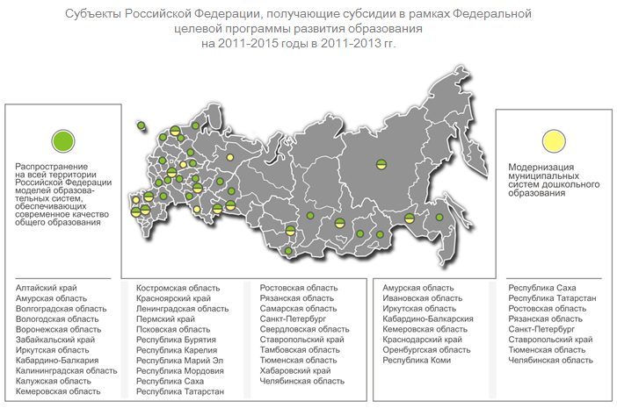
Есть ли российский опыт трансфера практик?
Поддержка лучшего опыта учителей и школ – издание сборников, попытка распространения. КПМО – обмен практиками в процессе реализации проектной модели
Разная степень успешности
Более 100000 педагогов прошли обучение на стажировочных площадках. Более 70% обучавшихся – педагоги из других регионов
Есть ли эффект?

Slide 5
Не все практики одинаково полезны
Не используем практики:
из-за трудозатратности (это же надо готовиться, столько всего сделать)
из-за отсутствия ресурсов (вы дайте мне денег (времени… людей…) столько же, сколько у них, тогда… или мои это точно не потянут, слишком сложно)
из-за нелюбви к переменам (мы привыкли уже так работать, зачем нам что-то менять?)
Мы хотим использовать новые практики:
Новая проблема/задача (раньше у нас такого не было, а теперь поставлена новая задача)
Что-то прекратило работать (еще в прошлом году все было хорошо, а тут пошло не так)
Хочется «движения» (надо расшевелить моих, а то погрязли в рутине, размякли)
Хочется «как у них или лучше» (ну вот, в этом регионе сработало, я хочу, чтобы у нас было еще лучше, надо обогнать)

Slide 6
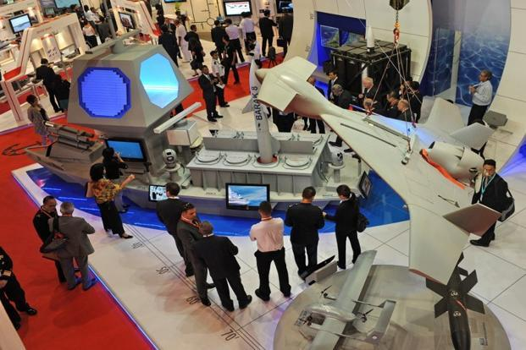
Почему разные результаты трансфера? Почему не всегда срабатывает (как у китайцев)?
Что такое лучшие (успешные) практики?
исключительный прецедент практической деятельности, воплощения тех или иных моделей, дающих устойчиво позитивные результаты и эффекты
наиболее результативное и эффективное воплощение той или иной модели с учетом специально созданного сочетания условий и ресурсов

Slide 7
Что нужно для трансфера (трансляции) практик?
1. Точное описание: характеристики всей последовательности действий, объективные параметры процедур реализации практики.
2. Четкая характеристика всех контекстов, в которых эта практика показала себя эффективной.
3. Технология ее переноса/воспроизведения (рекомендации либо стадийное описание).
4. Возможные средства визуализации и схематизации.
5. Формализация лучшей практики с тем, чтобы на ее основе было возможно формирование «стандартной» практики
6. Обучающая программа, с помощью которой возможно ее распространение.
Опыт перенести невозможно, можно перенести технологии

Slide 8
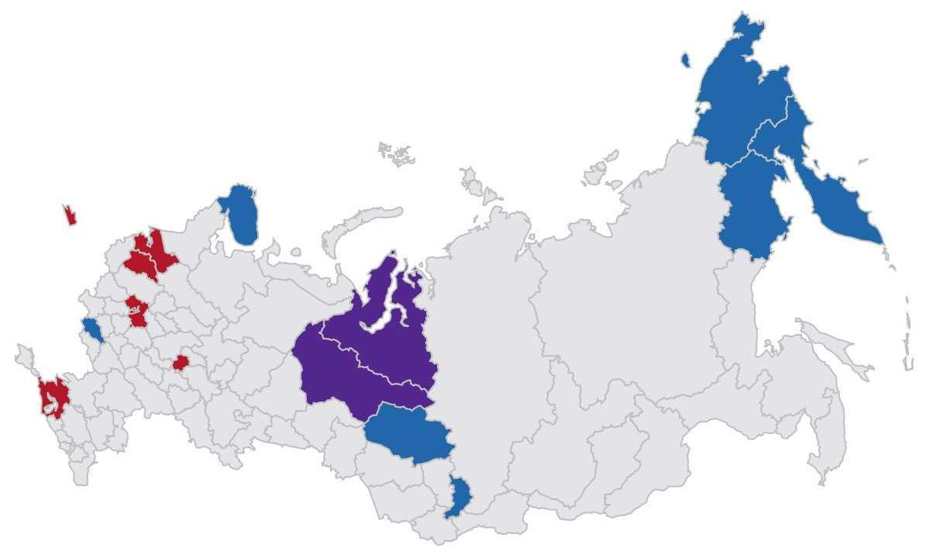
Почему решили искать успешные практики? Индекс образовательной инфраструктуры - 2016
Москва | 6. Краснодарский край
2. Тюменская область | 7. Московская область
3. Чувашская Республика | 8. Ханты-Мансийский автономный округ – Югра
4. Новгородская область | 9. Калининградская область
5. Ленинградская область | 10. Ямало-Ненецкий автономный округ
Лучшие по школьному образованию
1. Мурманская область | 6. Томская область
2. Ямало-Ненецкий автономный округ | 7. Республика Хакасия
3. Курская область | 8. Камчатский край
4. Магаданская область | 9. Ханты-Мансийский автономный округ – Югра
5. Санкт-Петербург | 10. Чукотский АО
Лучшие по дошкольному образованию

Slide 9
В процессе исследования – интересные факты (за счет чего лидеры – это лидеры?)

Slide 10
Как регионы достигают впечатляющих успехов?
Доля обучающихся, преодолевших порог баллов ЕГЭ по базовым предметам (2016 г.)
Источник: Форма ФСН ОО-1
Среднее по России
русский язык
математика
98,2%
русский язык
97,1%
математика
Разница между средним значением показателя по русскому языку в городских поселениях (99,9%) и сельской местности (100%) составила 0,1 процентных пункта;
по математике 0,2 процентных пункта (99,5% в сельских и 99,7% в городских).
фото
Высшая школа экономики, Москва, 2017
Источник: Форма ФСН 76-РИК, ОО-1

Slide 11
Можно ли говорить о специфических муниципальных практиках? Попробуйте описать
Доля учреждений, имеющих физкультурный зал в Калининградской области (2015 г.)
Среднее по России
85,6%
Источник: Форма ФСН Д-4
Разница между средним значением показателя в городских поселениях (97,2%) и сельской местности (95,2%)
составила 2 процентных пункта
фото
Источник: Форма ФСН Д-4
Высшая школа экономики, Москва, 2017

Slide 12
«…тут тоже свои плюсы и минусы, все у нас утряслось тоже, был переходный период тяжелый, но ничего» (из интервью с руководителем муниципального органа управления образования, 2014 год)
Разные истории, разные факторы,
Примеры оптимизации
образовательной сети
В регионах – уменьшение числа организаций равномерное, в Тамбовской области – в 6 раз, в том числе, в сельской местности – в 10 раз, в Москве – в 2 раза
Высшая школа экономики, Москва, 2015

Slide 13
В мире не доверяют данным, не подтвержденным практиками. Это - культура
фото
Подтверждающая иллюстрация
фото
Краткое описание, ссылка на полное описание
фото
Высшая школа экономики, Москва, 2017

Slide 14
Как представить практики в стандартных форматах
Примеры, поясняющие те или иные успешные/неудачные данные при сравнении с другими регионами
Краткость представления
Стандартизи-рованное описание для всех кейсов
Обязательная ссылка на полноформат-ное представление кейса
фото
Выбор успешной/неудачной динамики при рассмотрении муниципальных разрезов
фото
Иллюстрация способа движения в рамках выделенного тренда: за счет чего будет решена задача, какой опыт ляжет в основу
В хороших докладах кейсы составляют до 30% всего объема, придавая доказательность, иллюстративность и практический характер доклада
фото
Высшая школа экономики, Москва, 2017

Slide 15
Проект Института образования ПРО РФ
фото
ТРИ НАПРАВЛЕНИЯ
практики управления изменениями в образовании (успешные управленческие практики различных уровней: регионального, муниципального и образовательной организации, успешно транслированные в других организациях и территориях).
образовательная деятельность (образовательные технологии, образовательные практики, успешно реализуемые и распространяемые в других организациях и территориях);
образовательные программы (разработанные и реализуемые образовательные программы, успешно распространяемые в других организациях и территориях)
П практики
Р развития
О образования
РФ Российской Федерации
фото
фото
Высшая школа экономики, Москва, 2017

Slide 16
Проект Института образования ПРО РФ
Специализированный ресурс:
Сбор данных о практиках
Экспертиза лучшими экспертами и сертификация успешных практик
Обратная связь для улучшения, развития практик или распространения
Авторы успешных практик заявляют о своих практиках в стандартизированном формате
фото
Семинары и вебинары для участников-авторов и пользователей практик
Успешные сертифицированные практики выставляются в доступ как образцы с показом их дальнейшей динамики (карты практик, жизненный цикл практик)
фото
Обратная связь и бизнес-контакты между авторами практик и партнерами и пользователями
Выставки лучших практик на международных и российских выставках, включение практик в федеральные программы и доклады
фото
Высшая школа экономики, Москва, 2017

Slide 17
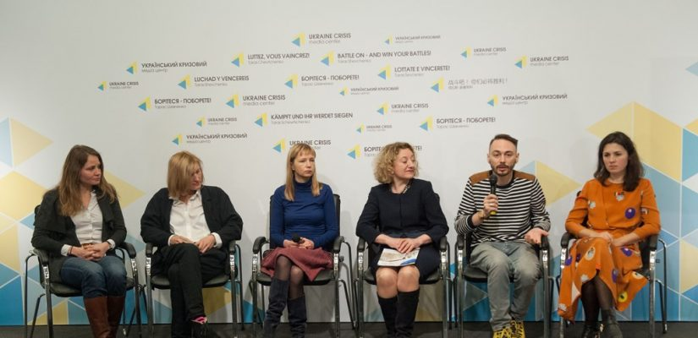
Бенефициары и бенефиты
авторы практик и управленцы – возможность оценить успешность своих практик, получить рекомендации по дальнейшему развитию, представить свою практику для тех, кто действительно в этом заинтересован, наладить контакты для взаимного обмена
фото
эксперты – возможность участвовать в исследовании и оценке успешных практик развития образования страны, стать соавторами технологий распространения практик
фото
бизнес – найти возможности для взаимовыгодного сотрудничества и партнерства в развитии успешных практик с помощью ваших продуктов и технологий
широкое образовательное сообщество – получить возможность знать, где в стране – лучшее образование и почему
фото
Высшая школа экономики, Москва, 2017

Slide 18
Кто, как, когда?
КТО?
организации, сообщества педагогов, объединения организаций и органов управления образованием регионального и муниципального уровней, которые разработали и реализуют успешные практики развития образования
КАК?
Прислать заявку с изъявлением желания regions@hse.ru
Заполнить стандартную анкету и получить информацию о сроках и событиях
Отслеживать на информационном ресурсе и принимать участие
КОГДА?
Пилотный запуск – сентябрь
Первые результаты – ноябрь
Далее – последующая волна

